Slide 1
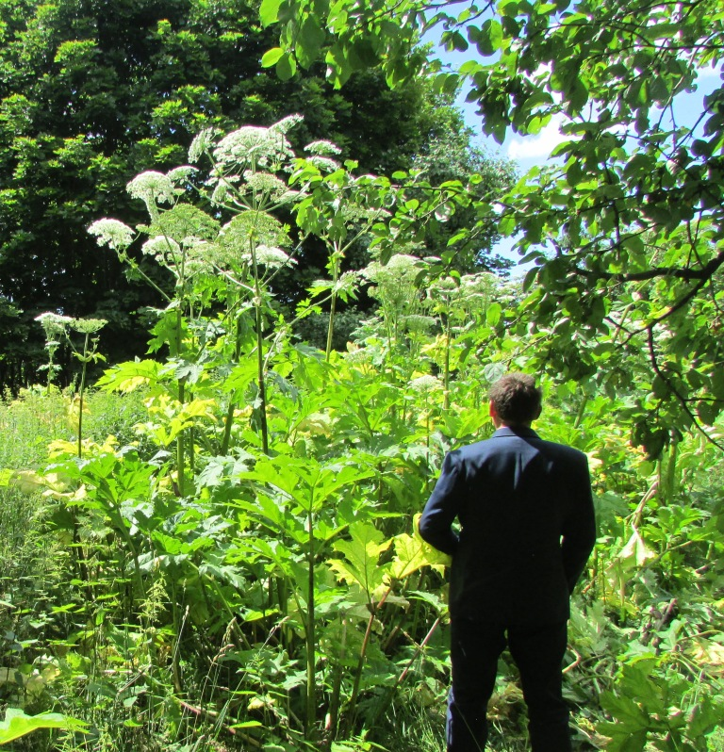
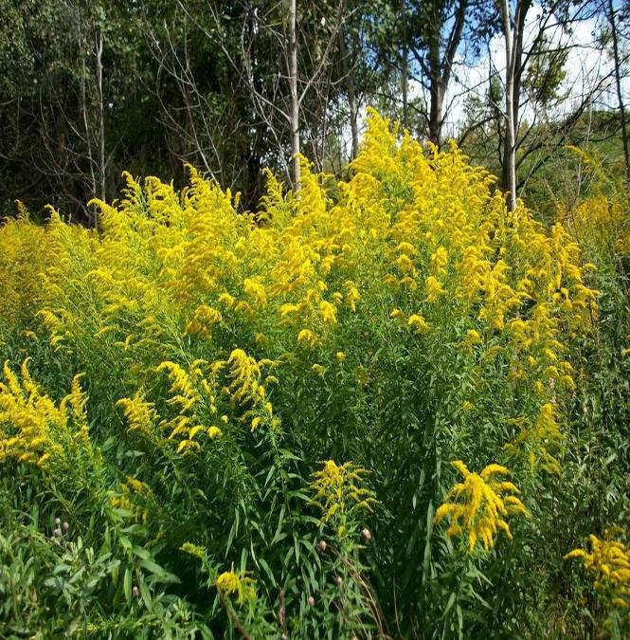
ВНИМАНИЕ - ИНВАЗИВНЫЕ ЧУЖЕРОДНЫЕ РАСТЕНИЯ
Гомельский областной комитет природных ресурсов и охраны окружающей среды напоминает об установленной статьей 9 Закона Республики Беларусь «О растительном мире» обязанности землепользователей по регулированию распространения и численности инвазивных чужеродных видов растений, перечень которых определен постановлением Совета Министров Республики Беларусь от 07.12.2016 № 1002.
Название видов растений
на русском языке | на латинском языке | на белорусском языке
1. Борщевик Сосновского | Heracleum sosnowskyi Maxim | Баршчэўнiк Сасноўскага
2. Борщевик Мантегацци | Heracleum mantegazzianum Somm. et Levier | Баршчэўнiк Мантэгацы
3. Золотарник канадский | Solidago сanadensis L. | Сумнiк канадскi
4. Золотарник гигантский | Solidago gigantean Ait. | Сумнiк гiганцкi
5. Клен ясенелистный | Acer negundo L. | Клён ясенелiсты
6. Конопля посевная | Cannabis sativa L. | Каноплi пасяўныя
7. Мак cнотворный | Papaver somniferum L. | Мак cнатворны
8. Робиния лжеакация | Robinia pseudoacacia I. | Рабiнiя псеўдаакацыя
9. Эхиноцистис лопастной | Echinocystis lobata (Michx.) Torr. et Gray | Эхiнацысцiс лопасцевы
Борщевик Сосновского | Баршчэўнiк Сасноўскага
Золотарник канадский | Сумнiк канадскi
Способы регулирования распространения и численности видов растений (за исключением деревьев и кустарников): 1. ручной способ, который заключается: - в перерубании корней растений лопатой на минимальной глубине 10 см и удалении растений и производится два раза в год (ранней весной и в середине лета). Удаление растений этим способом должно производиться до начала цветения. Данный способ применяется при удалении единичных растений или небольших популяций (до 200 растений); - в скашивании растений в том числе в труднодоступных для техники местах, по обочинам дорог, на участках под лесопосадками, канавами, на приусадебных участках, в парках. Скашивание необходимо производить не менее трех раз в сезон начиная с весны до начала цветения растений; 2. механический способ, который заключается в удалении растений с использованием техники и может применяться для удаления популяций растений в том числе вдоль автомобильных дорог и железнодорожных путей, на землях населенных пунктов. Удаление растений этим способом производится не менее трех раз в сезон начиная с весны до начала цветения растений; 3. химический способ, который заключается в применении пестицидов в соответствии с законодательством. Применять пестициды необходимо ранней весной в период начала вегетации растений (фаза розетки листьев) и повторно - после скашивания растений в начале отрастания листьев. Необходимость повторного применения пестицидов определяется количеством вегетирующих растений. После обработки пестицидами применяется глубокая вспашка сельскохозяйственных территорий с оборотом пласта. Регулирование распространения и численности деревьев и кустарников, относящихся к видам, распространение и численность которых подлежат регулированию, производится путем: - удаления стволовой части деревьев и кустарников, выкорчевки пней ручным способом; - удаления проростков и молодых экземпляров деревьев и кустарников механическим либо химическим способом.

